Slide 1
第三冊第五課補充教材

Slide 2
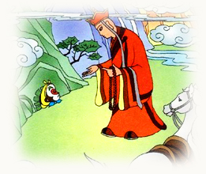
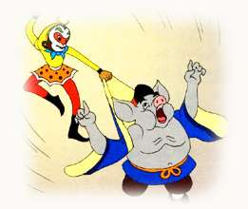
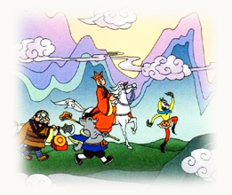
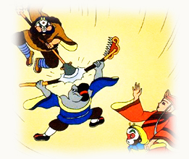
認識西遊記
第五冊第十課課本故事
豬八戒
孫悟空
西天取經
沙悟淨

Slide 3
形聲字：颱/苔/ 抬/跆

Slide 4
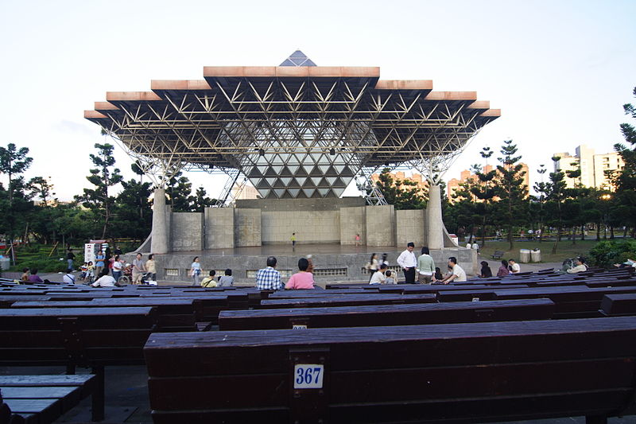
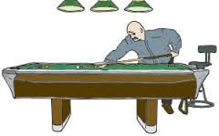
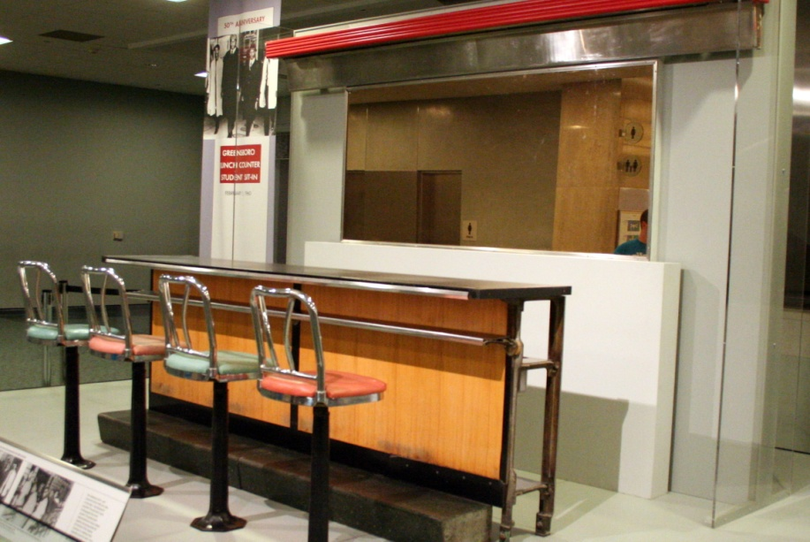
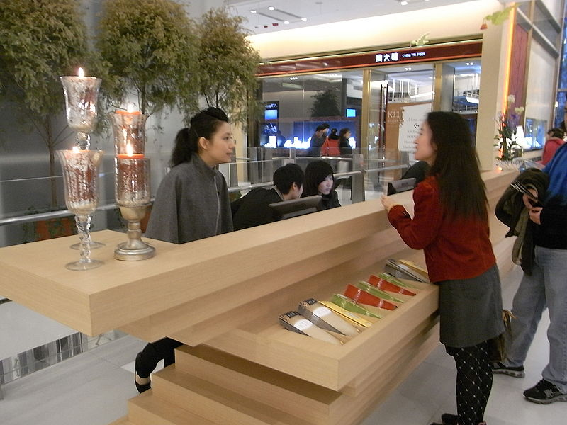
詞語練習
舞台
撞球台
吧台
櫃台

Slide 5
相似字：比
參考資料：國際電腦漢字及異體字知識庫
形聲字：背
北極星

Slide 6
形聲字：摑/幗
參考資料：國際電腦漢字及異體字知識庫
老師可挑詞語來做活動
出國
國外
中國

Slide 7
詞語練習-說一說(國)
法國
英國
德國
美國

Slide 8
參考資料：國際電腦漢字及異體字知識庫

Slide 9
老師可挑詞語來做活動
詞語練習-說一說
電車
跳電
電玩
來電
電話
電話卡
公共電話
電台
大家電
進口家電
電力
電子書
小家電
參考資料：教育部重編國語辭典修訂本

Slide 10
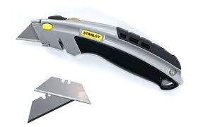
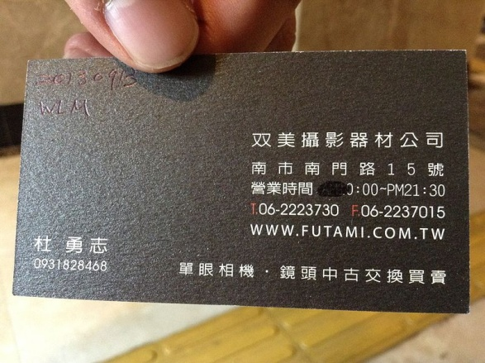
老師可挑詞語來做活動
參考資料：國際電腦漢字及異體字知識庫
打成一片
一片真心
刀片
電子卡片
生魚片
名片
參考資料：教育部重編國語辭典修訂本

Slide 11
形聲字：依/銥
老師可挑詞語來做活動
參考資料：國際電腦漢字及異體字知識庫
毛衣
上衣
風衣
內衣
大衣

Slide 12
形聲字：己
參考資料：國際電腦漢字及異體字知識庫

Slide 13
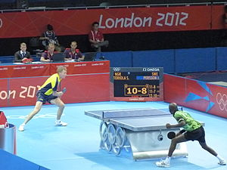
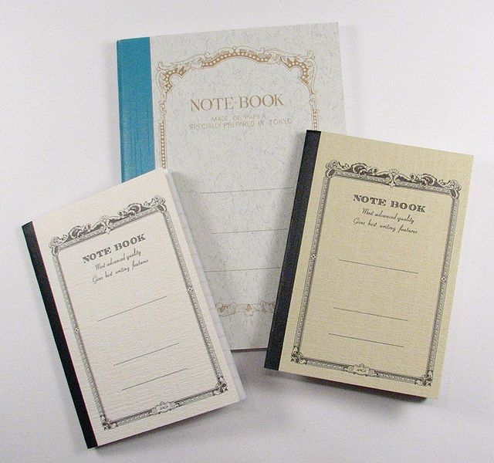
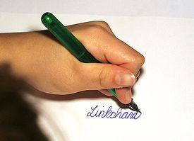
詞語練習-說一說(記)
記分
筆記本
寫筆記

Slide 14
形聲字：矜/衿/紟
參考資料：國際電腦漢字及異體字知識庫
老師可挑詞語來做活動
相似字：令
今日
今生今世
今晚
參考資料：教育部重編國語辭典修訂本

Slide 15
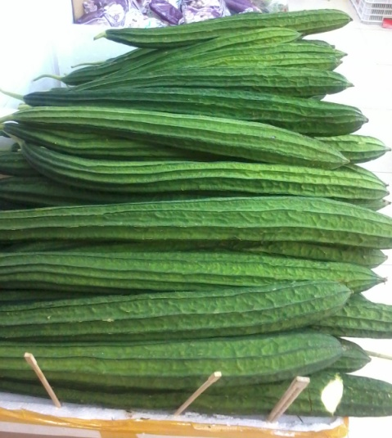
形聲字：鷥/蕬
參考資料：國際電腦漢字及異體字知識庫
絲瓜

Slide 16
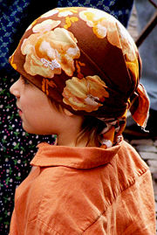
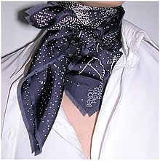
參考資料：國際電腦漢字及異體字知識庫
頭巾
絲巾

Slide 17
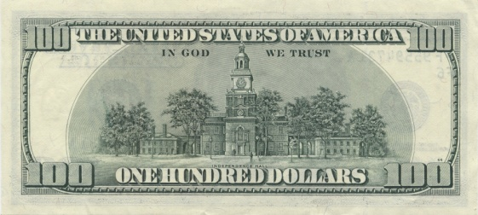
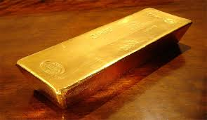
相似字：全
形聲字：惍/菳
參考資料：國際電腦漢字及異體字知識庫
老師可挑詞語來做活動
美金
真金不怕火
五金
開金口
黃金
千金買笑
參考資料：教育部重編國語辭典修訂本

Slide 18
形聲字：銫
老師可挑詞語來做活動
面色
上色
土黃色
秋色
金黃色
參考資料：教育部重編國語辭典修訂本

Slide 19
老師可以挑詞語來做活動
顏色練習-說一說
土色
白色
金色
黑色
花色
金黃色
米色
紅色
黃色

Slide 20
相似字：賣
參考資料：國際電腦漢字及異體字知識庫
老師可挑詞語來做活動
買書
收買
買回
參考資料：教育部重編國語辭典修訂本

Slide 21
形聲字：碇/錠/椗
參考資料：國際電腦漢字及異體字知識庫
老師可挑詞語來做活動
定位
不一定
說不一定
參考資料：教育部重編國語辭典修訂本

Slide 22
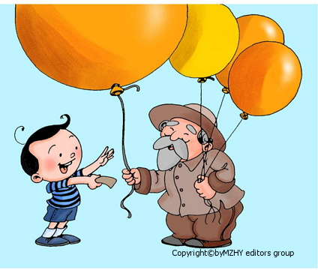
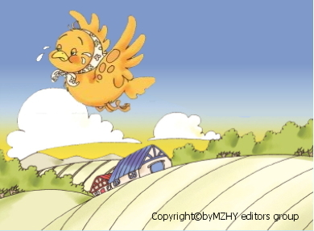
練習說
1.小小買了一個大氣球。
2.小小買到了一個大氣球。
3.小小買得到一個大氣球。
1.鳥媽媽在找她的蛋。
2.鳥媽媽找不到她的蛋。
3.鳥媽媽沒找到她的蛋。

Slide 23
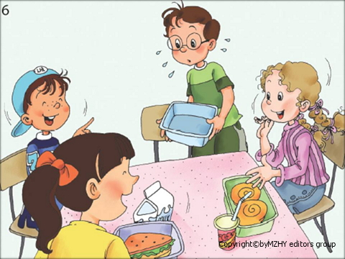
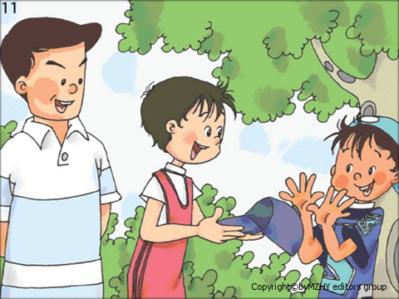
練習說
1.友友沒帶他的午飯。
2.友友吃不到他的午飯。
3.友友沒吃他的午飯。
1.哥哥猜到謎語。
2.弟弟猜不到謎語。
3.哥哥得到帽子。
4.弟弟得不到帽子。

Slide 24
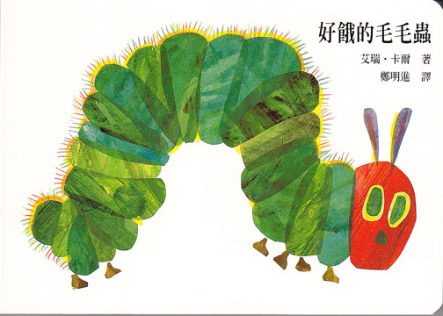
英文版
中文版

